Slide 1
대구시 구획별 미세먼지 예측을 통한
도로 비산먼지 청소 구역 추천
*임동진, *임진우, **유완수
*강원대학교 컴퓨터정보통신공학과
**강원대학교 경영학과

Slide 2
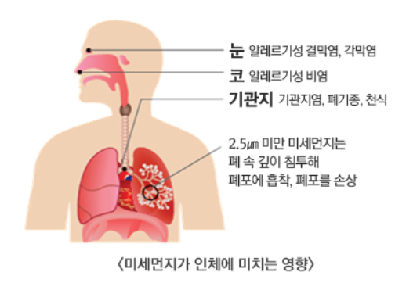
서론
서울대학교병원 건강칼럼
미세먼지의 위험성
미세먼지는 여러 가지 복합한 성분을 가진 대기 중 부유 물질이다. 대부분 자동차의 배기가스, 도로 주행과정에서 발생하는 먼지에서 발생한다. 입자의 크기와 화학적 조성이 건강 영향을 결정한다. 미세먼지의 노출은 호흡기 및 심혈관계 질환의 발생과 관련이 있으며 사망률도 증가시키는 것으로 보고되고 있다. 특히, 크기가 10마이크로미터 이하의 작은 먼지 입자들은 폐와 혈중으로 유입될 수 있기 때문에 큰 위협이 된다.
환경부
도로 재비산먼지의 유해성
도로 재비산먼지는 Al, K, Ca 등의 지각물질에 기인하는 자연적 성분 외에도 배출가스, 타이어 및 브레이크 마모 등에 의해 발생되는 Cd, Pb, Cr 등 유해한 인위적 성분을 포함하여 일반 먼지에 비해 더욱 인체에 해롭다. 또한, 입자가 미세하여 코 점막을 통해 걸러지지 않고 폐(뇌)까지 직접 침투해 천식과 폐암 등의 호흡기질환을 유발하며 교통·산업·건설 활동이 많은 대도시에서 발생하여 인체 건강에 피해를 준다.

Slide 3
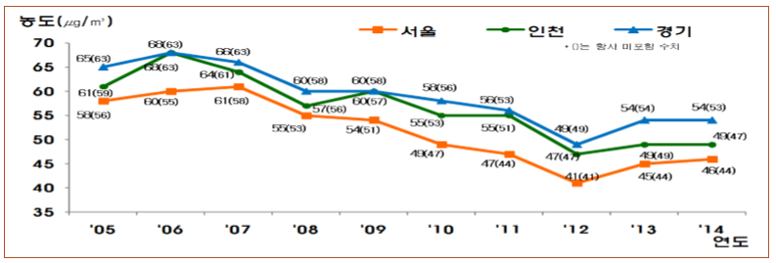
서론
구글에서 미세먼지 검색 빈도 증가
전반적으로 감소 추세이나 WHO 권고기준(20㎍/㎥)을 크게 초과
미세먼지에 대한 국민들의 관심이 증가하는 가운데 환경부는 2022년까지 국내 미세먼지 배출량의 30%를 삭감한다는 국정과제 목표 이행을 위해 2018년도 관련 예산을 대폭 증액하였다. 예산 중 '대기환경' 부문을 33.5% 늘어난 7043억원으로 편성했으며 도로청소차량 보급예산을 134억원(112대분)에서 165억원(137대분)으로 증액하였다.

Slide 4
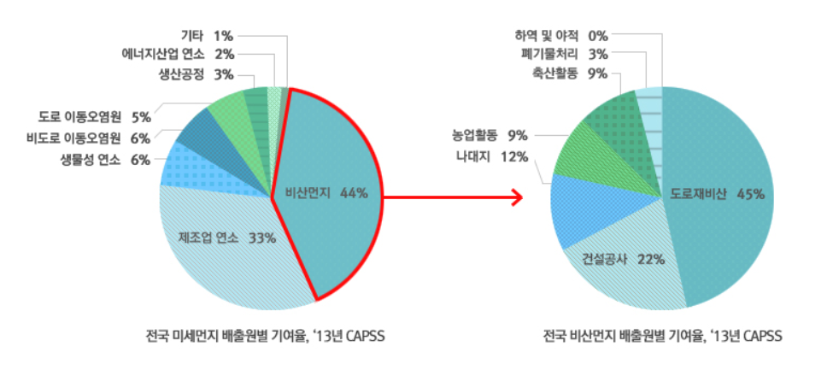

서론
국립환경과학원의 발표에 따르면 비산먼지는 2013년 전국 미세먼지 배출량 중 44%를 차지 했으며
도로 재비산먼지는 전국 비산먼지 배출량의 45%로 이는 전체 미세먼지(PM₁₀) 배출량의 20%에 해당한다.
도로 비산먼지 제거가 미세먼지 저감에 큰 역할을 할 수 있다.

Slide 5
서론
도로청소차량이란 도로에 쌓여있는 비산먼지를 제거하기 위해 제작된 특수한 차량으로 세 종류의 차량의
운행되고 있다.
구분 | 도로연장 (km) | 총 도로청소차량 수 (세 종류의 합) | 도로청소차량 한 대당 담당 도로구간(km)
서울시 | 8,239 | 389 | 21.18
인천시 | 2,772 | 69 | 40.17
경기도 | 12,859 | 261 | 49.27
대구시 | 2,804 | 35 | 80.11
서울시를 제외한 지역은 도로청소차량이 절대적으로 부족함을 알 수 있음.
효율적인 도로 비산먼지
제거 경로가 필요.
문제점:
① 대구는 타 지역에 비해 굉장히 도로 청소 한 대당 담당 도로구간의 길이가 길다.
② 예산 부족 문제로 인하여 타 지역과 같은 수의 도로청소차량을 확보하기에는 한계가 있다.
분석 목적:
효율적인 도로 청소 경로 추천을 통하여 ‘한정된 도로 청소차량 대비 극대 효율을 달성’
Notes:
미세먼지를 잡고싶다. 왜 도로청소차량?

Slide 6

관련 연구
왜 도로 비산 먼지 제거에 미세먼지 예측이 필요할까?
B
A
B
A
미세먼지변화량
기존 미세먼지량
-도로 청소는 ‘앞으로 발생할 미세먼지를 줄이는 작업’이다.
-하지만, 현재 값으로 위의 목적에 맞는 결과를 알 수 없기 때문에
‘미세먼지 예측’을 통한 전ㆍ후 차이 값이 필요하다.

Slide 7
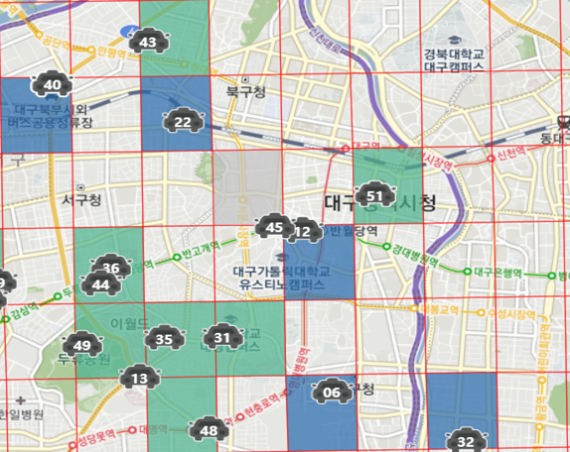
분석 프로세스
지역별 특성 Data
실시간 IOT Data의
좌표를 통해서 Target
지역의 Data를 가져온다.
- 지하철역 유무
- 비산먼지 발생 사업장 유무
- 미세먼지 배출 사업장 유무
분석하고자 하는 Target
지역을 구획으로 나눈다.
등을 Join하여
분석 Data Set 구축
예측- Model
딥-러닝을 이용한 구획별
미세먼지농도 예측
Target 지역의 구획별 비산먼지
위험도를 도출한다.

Slide 8
사용 데이터 현황
IOT
데이터
<KISTI 이동형 도시 환경 센싱 Data(대구)>
- 기상 요소: 온도, 습도
- 대기 오염도: NO2, SO2, CO, VOC, PM2.5
- 종속 변수: PM10
외부
데이터
<미세먼지 농도에 영향을 미치는 속성>
- 지하철역 수
- 비산먼지 발생 사업장
- 미세먼지 배출 사업장

